Slide 1

Szkolne Koło Wolontariatu
Działania podejmowane
w roku szkolnym 2021/2022

Slide 2
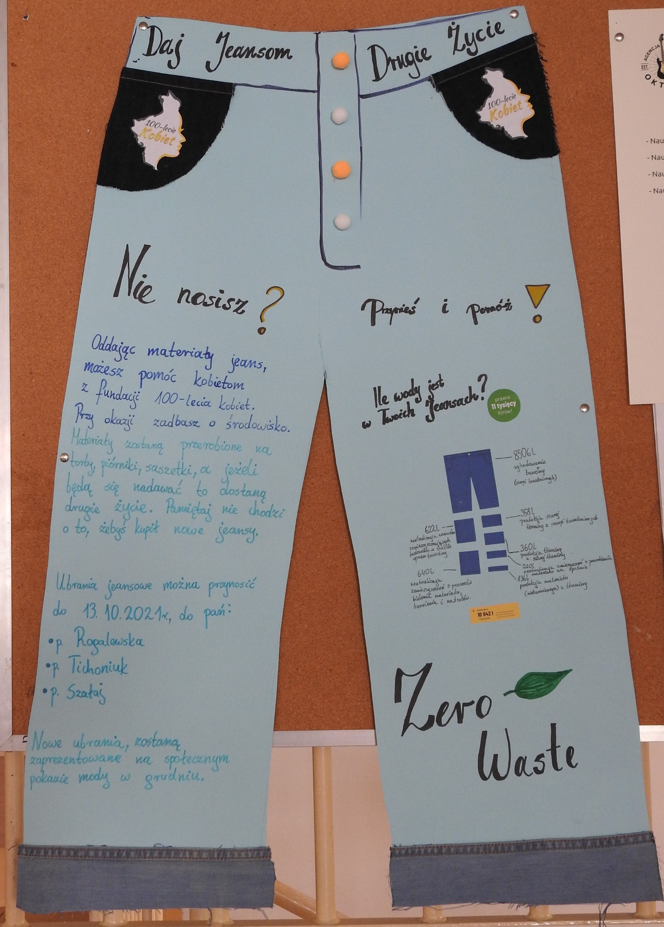
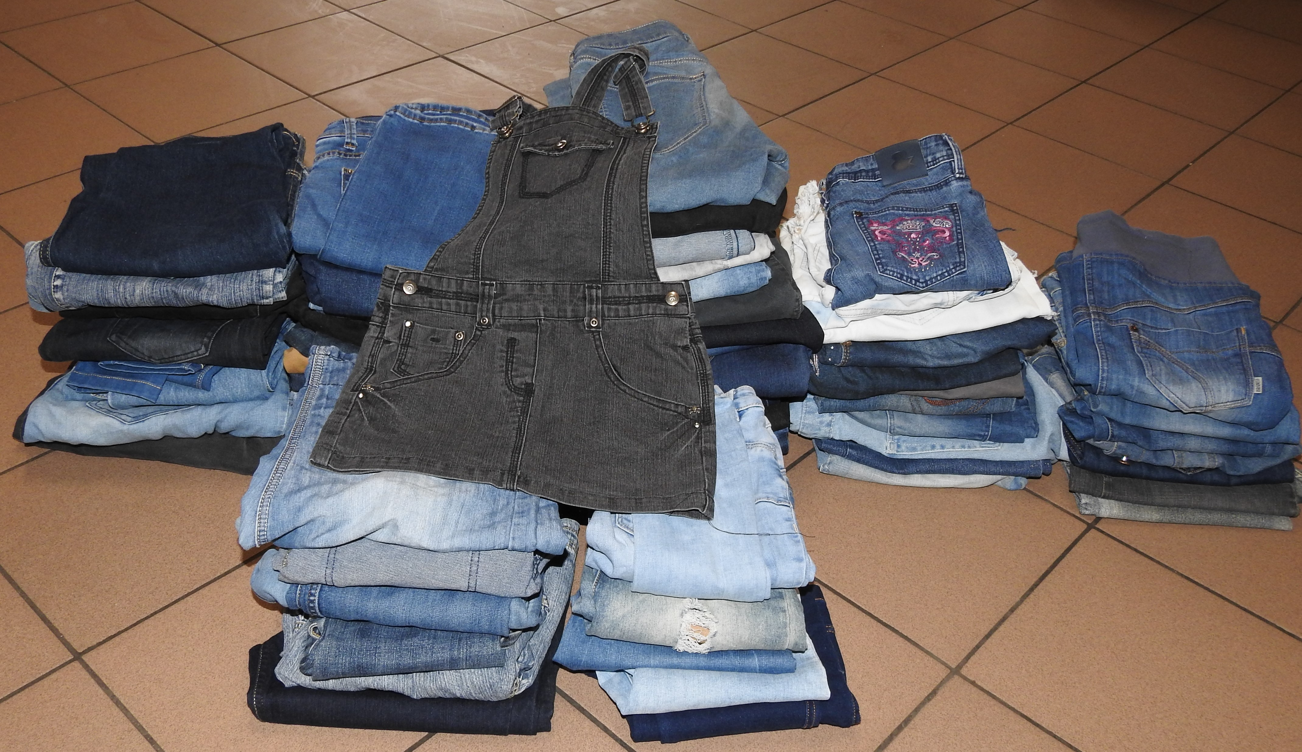
Zbiórka jeansu we współpracy ze Stowarzyszeniem
100-lecie Kobiet w ramach realizowanego przez Stowarzyszenie projektu „Rok dla Matki Ziemi”.
Zbiórka odbyła się w październiku - zebraliśmy 77 sztuk odzieży jeansowej, głównie spodni. Przekazanej odzieży nadano drugie życie szyjąc m.in. nowe ubrania, torby, piórniki, które następnie zaprezentowano podczas społecznego pokazu mody „Drugie życie dżinsu” zorganizowanego przez Stowarzyszenie podczas „Śniadania z wizytówką”.

Slide 3
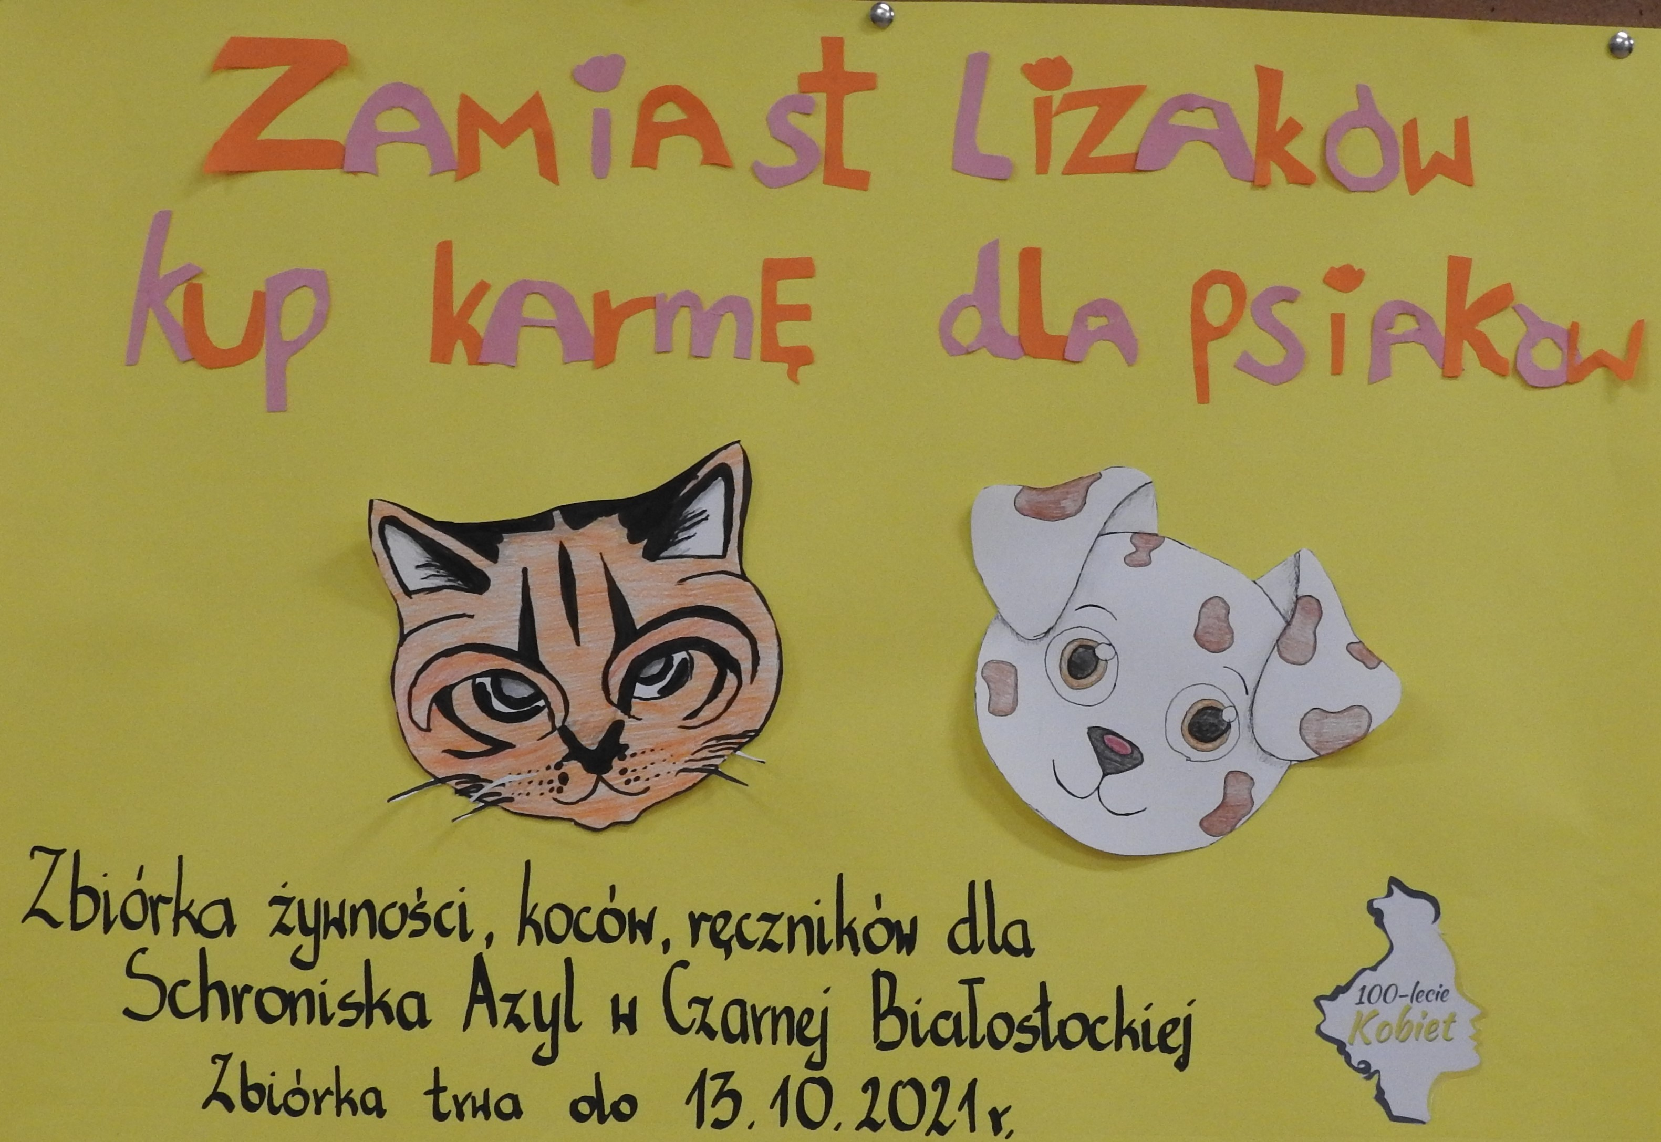
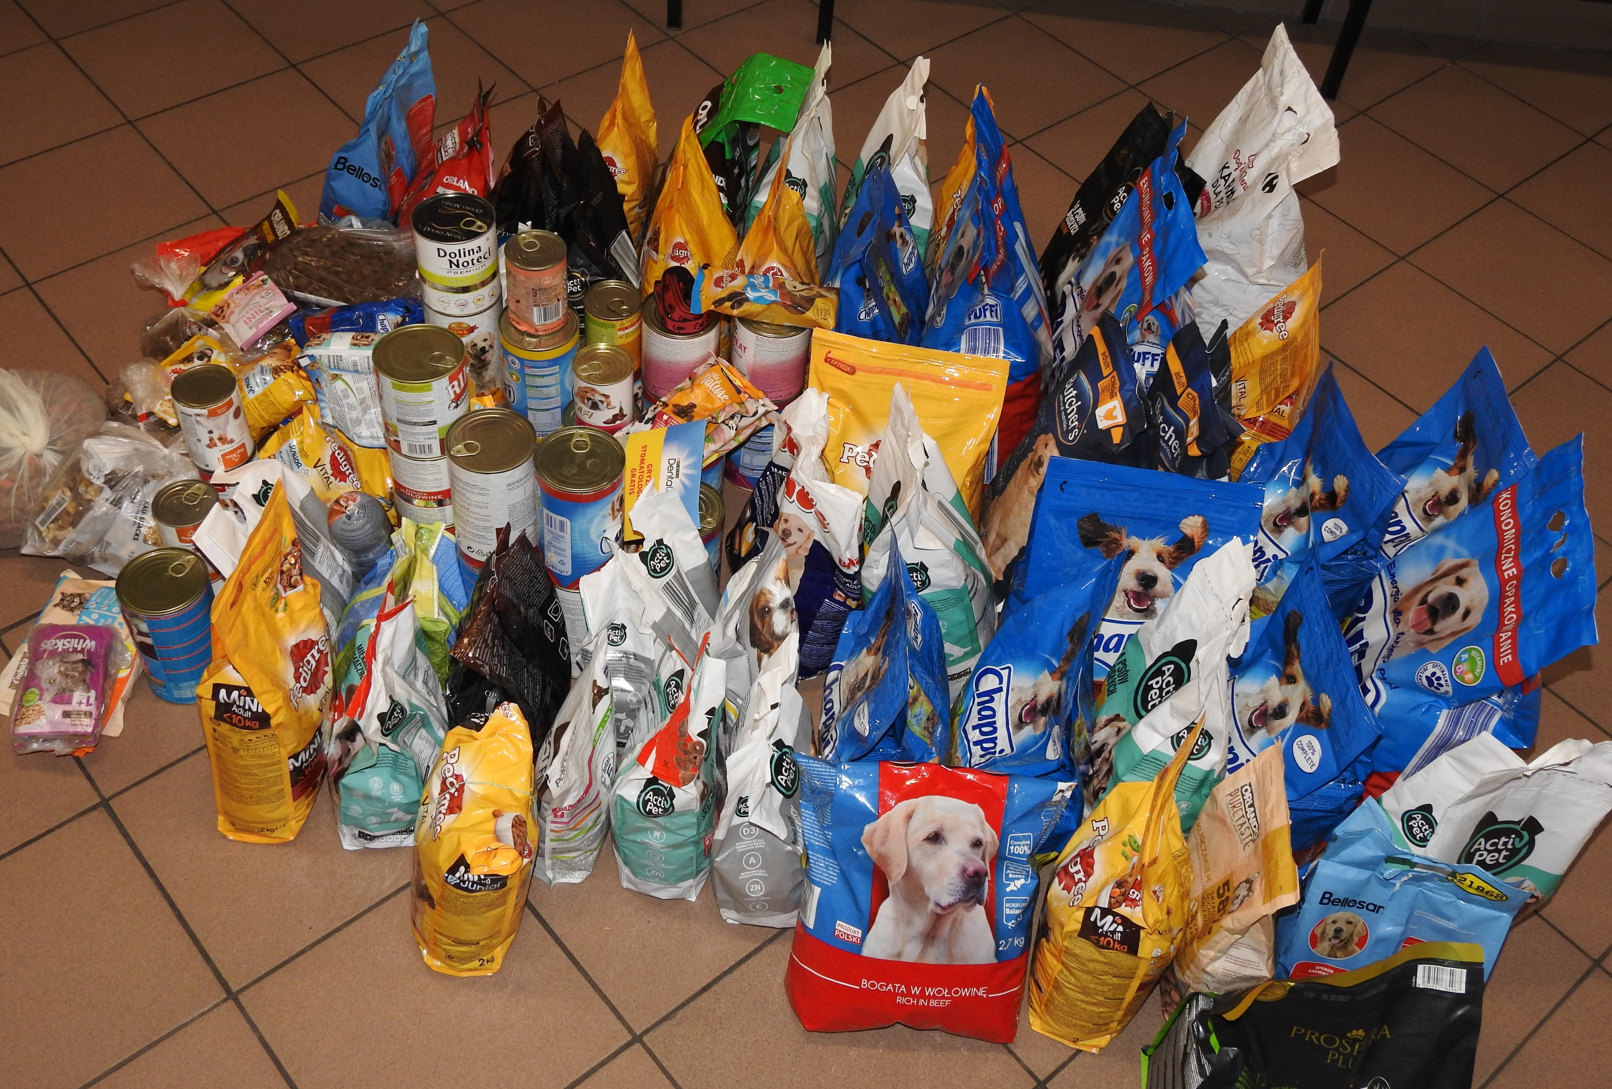
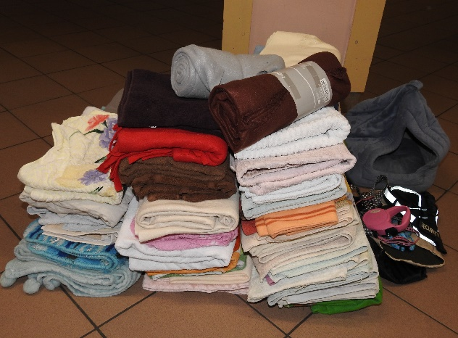
Zbiórka żywności, koców i ręczników dla
Schroniska dla Zwierząt Azyl w Czarnej Białostockiej
Zbiórka odbywała się w październiku, również w ramach współpracy
ze Stowarzyszeniem 100-lecie Kobiet – zebraliśmy 174 kg karmy różnego rodzaju (sucha, puszki - waga obliczona na podstawie danych z opakowań), 25 opakowań "smaczków" oraz kilka toreb koców
i ręczników, "domek" dla kota, kilka akcesoriów dla psów (smycze, ubranka).

Slide 4
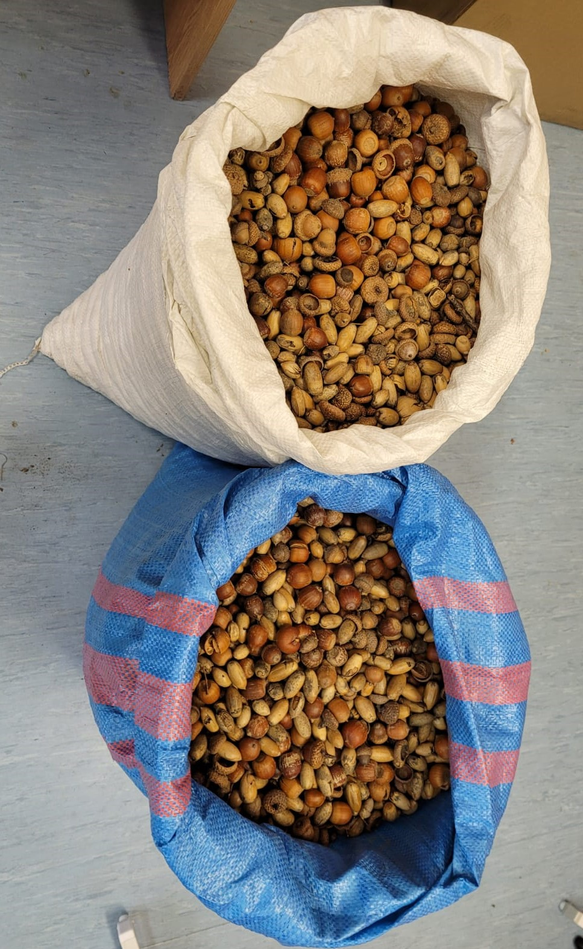
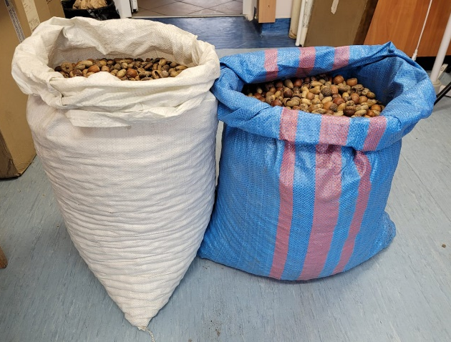
Akcja „Żołędzie”
Od października do listopada Wolontariusze zbierali żołędzie dla zwierząt przebywających w Białostockim Akcent ZOO. Wspólnie zebrali 58 kg żołędzi, które są jesiennym przysmakiem m.in. jeleni, danieli, żubra czy dzików.

Slide 5
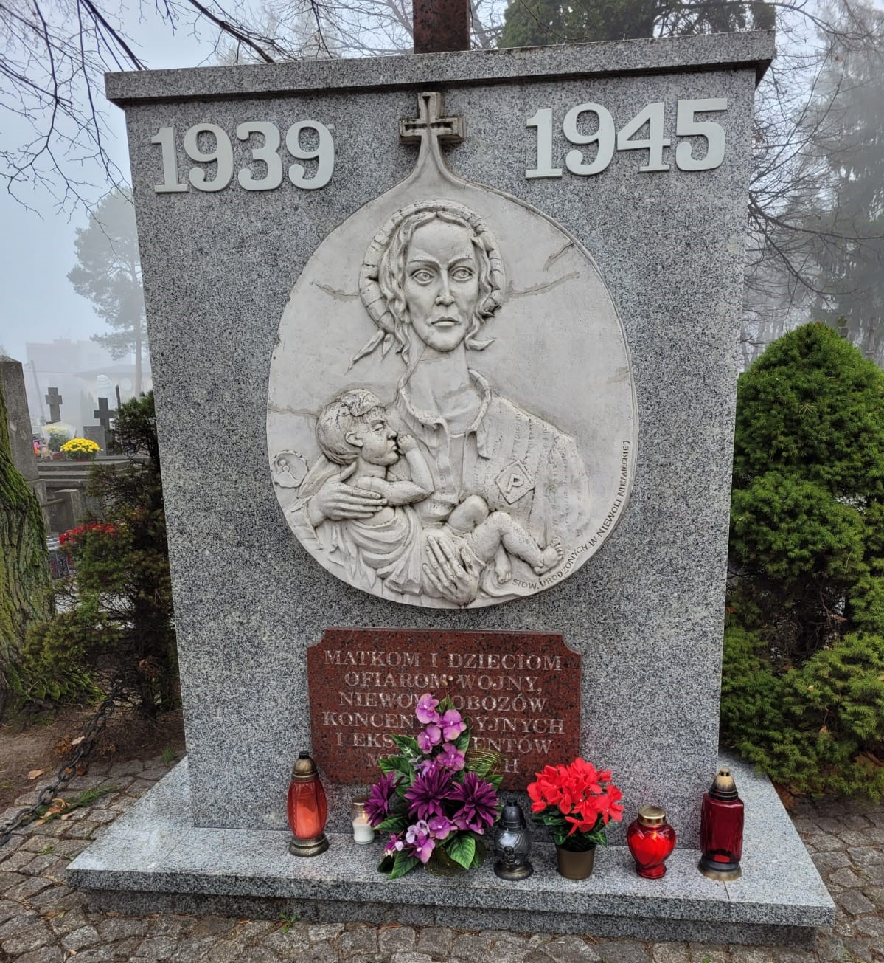
Sprzątanie pomnika „Matkom i dzieciom,
ofiarom wojny, niewoli,
obozów koncentracyjnych
i eksperymentów medycznych”
na Cmentarzu Farnym w Białymstoku
W listopadzie, po Święcie Zmarłych, Wolontariusze uprzątnęli sprzed pomnika wypalone znicze oraz zebrali opadłe liście. Zapalili również znicz oraz pozostawili symboliczny kwiat.

Slide 6
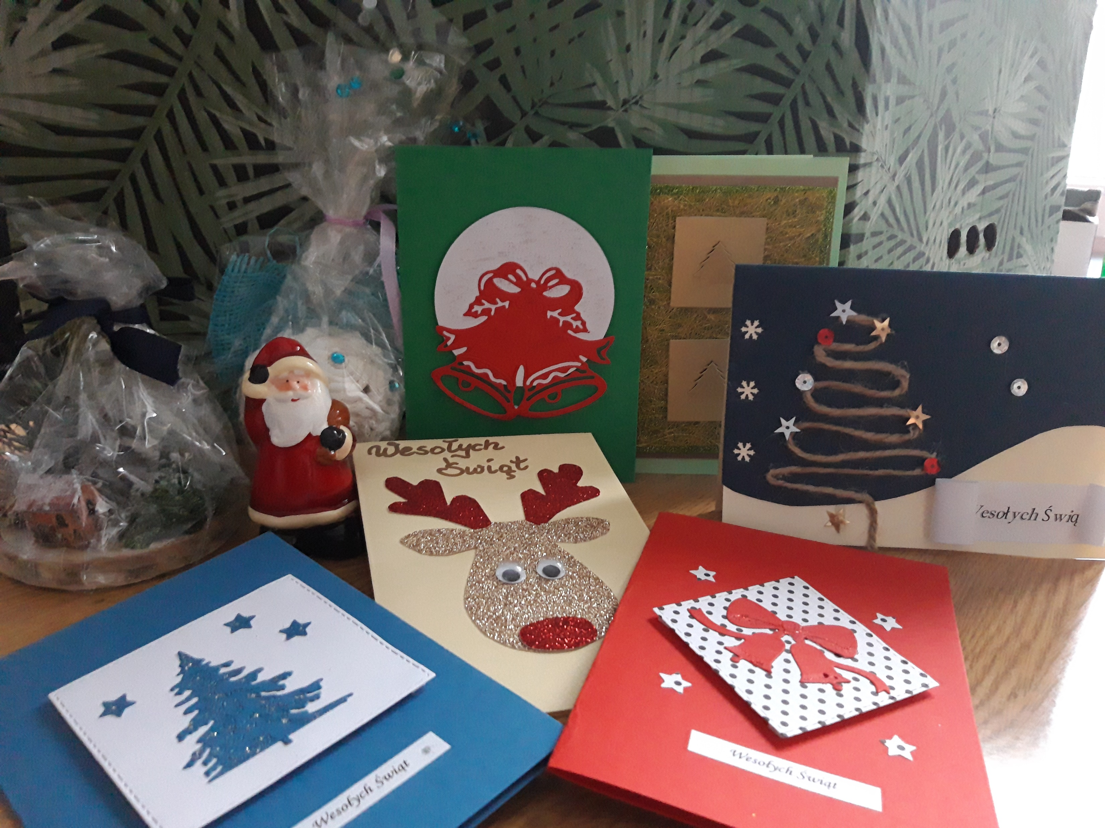
Kartka i ozdoba bożonarodzeniowa
W drugiej połowie listopada Wolontariusze przygotowywali kartki i ozdoby bożonarodzeniowe przeznaczone m.in. na świąteczny kiermasz.

Slide 7
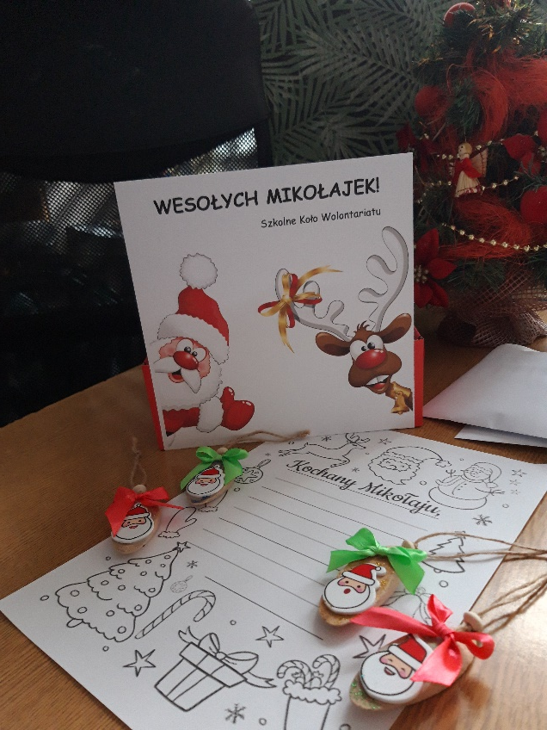
Mikołajki w świetlicy szkolnej
Wolontariusze wspólnie przygotowali 50 ozdób choinkowych, które wraz z listem do Św. Mikołaja zostały zapakowane
w koperty i przekazane 6 grudnia do świetlicy szkolnej
w ramach Mikołajek.

Slide 8
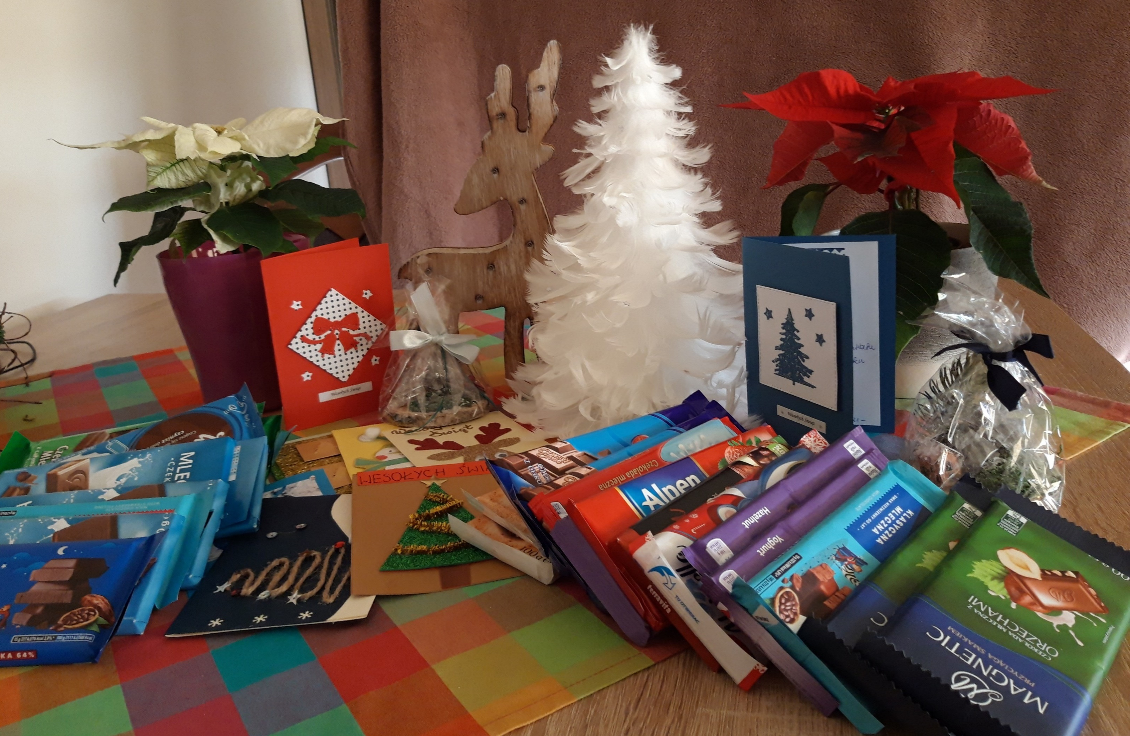
Czekolada dla Seniora
Akcja przeprowadzona na przełomie listopada i grudnia, w ramach której Wolontariusze zorganizowali w swoich domach i wśród znajomych zbiórkę czekolad.
Słodkie upominki wraz z kartkami bożonarodzeniowymi zostały przed Świętami Bożego Narodzenia przekazane podopiecznym Domu Pomocy Społecznej Zgromadzenia Sióstr Franciszkanek od Cierpiących w Białymstoku.

Slide 9
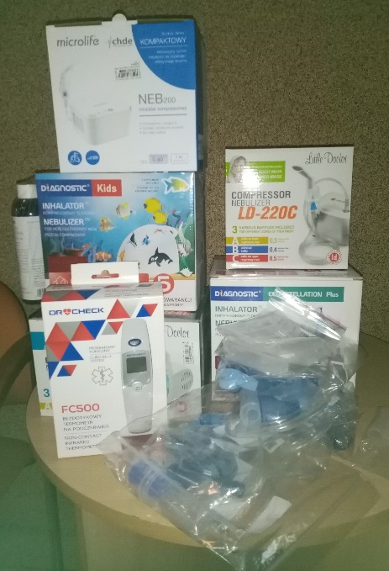
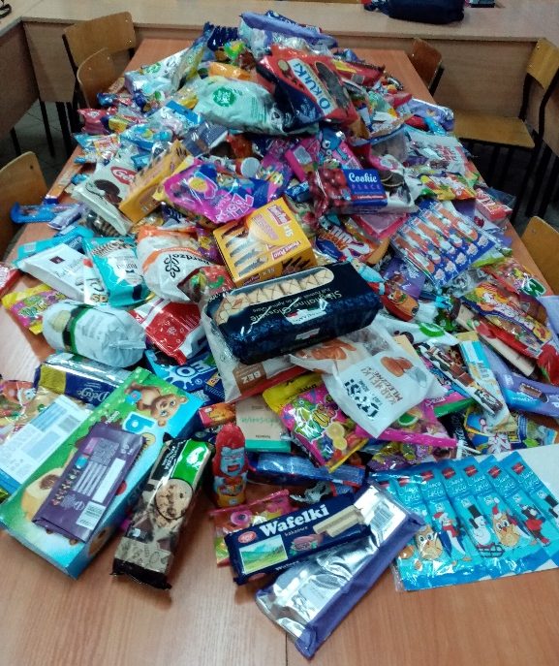
Zbiórka słodyczy i funduszy na zakup inhalatorów dla małych podopiecznych Centrum Obsługi Placówek Opiekuńczo-Wychowawczych w Białymstoku
Akcja przeprowadzona w grudniu, w której dzięki zaangażowaniu całej społeczności szkolnej oprócz ogromnej ilości słodyczy, zebrane fundusze pozwoliły na zakup termometru bezdotykowego, pięciu inhalatorów oraz dodatkowych zestawów ustników do nabytych inhalatorów.

Slide 10
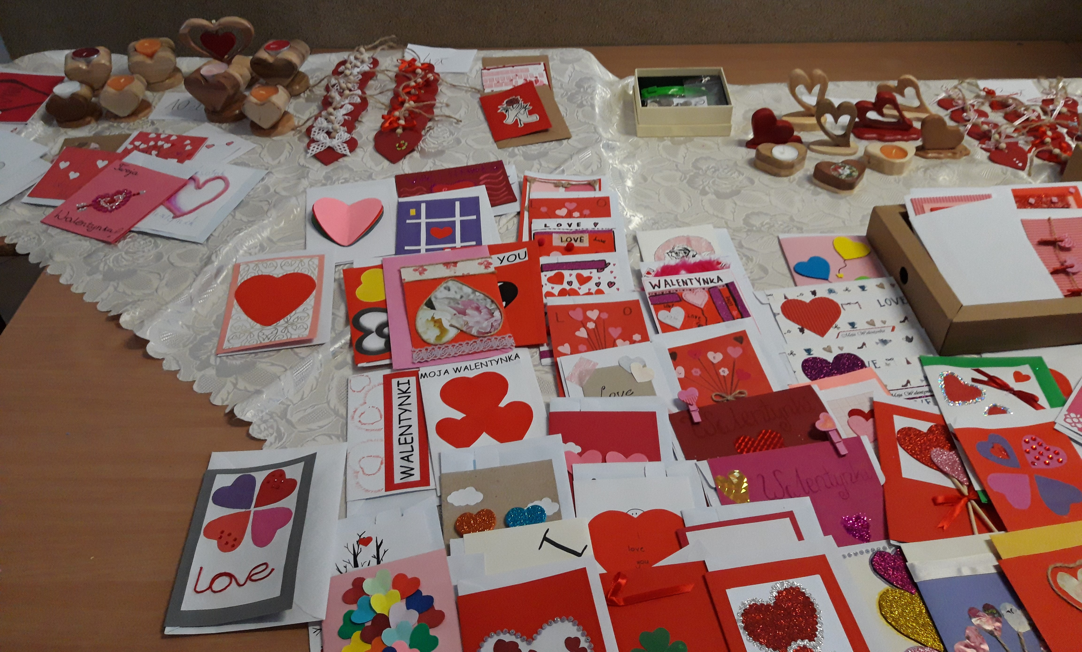
Walentynki 2022
W lutym Wolontariusze zrobili w domach kartki walentynkowe, które następnie były sprzedawane na Kiermaszu Walentynkowym zorganizowanym dla klas I-III;

Slide 11
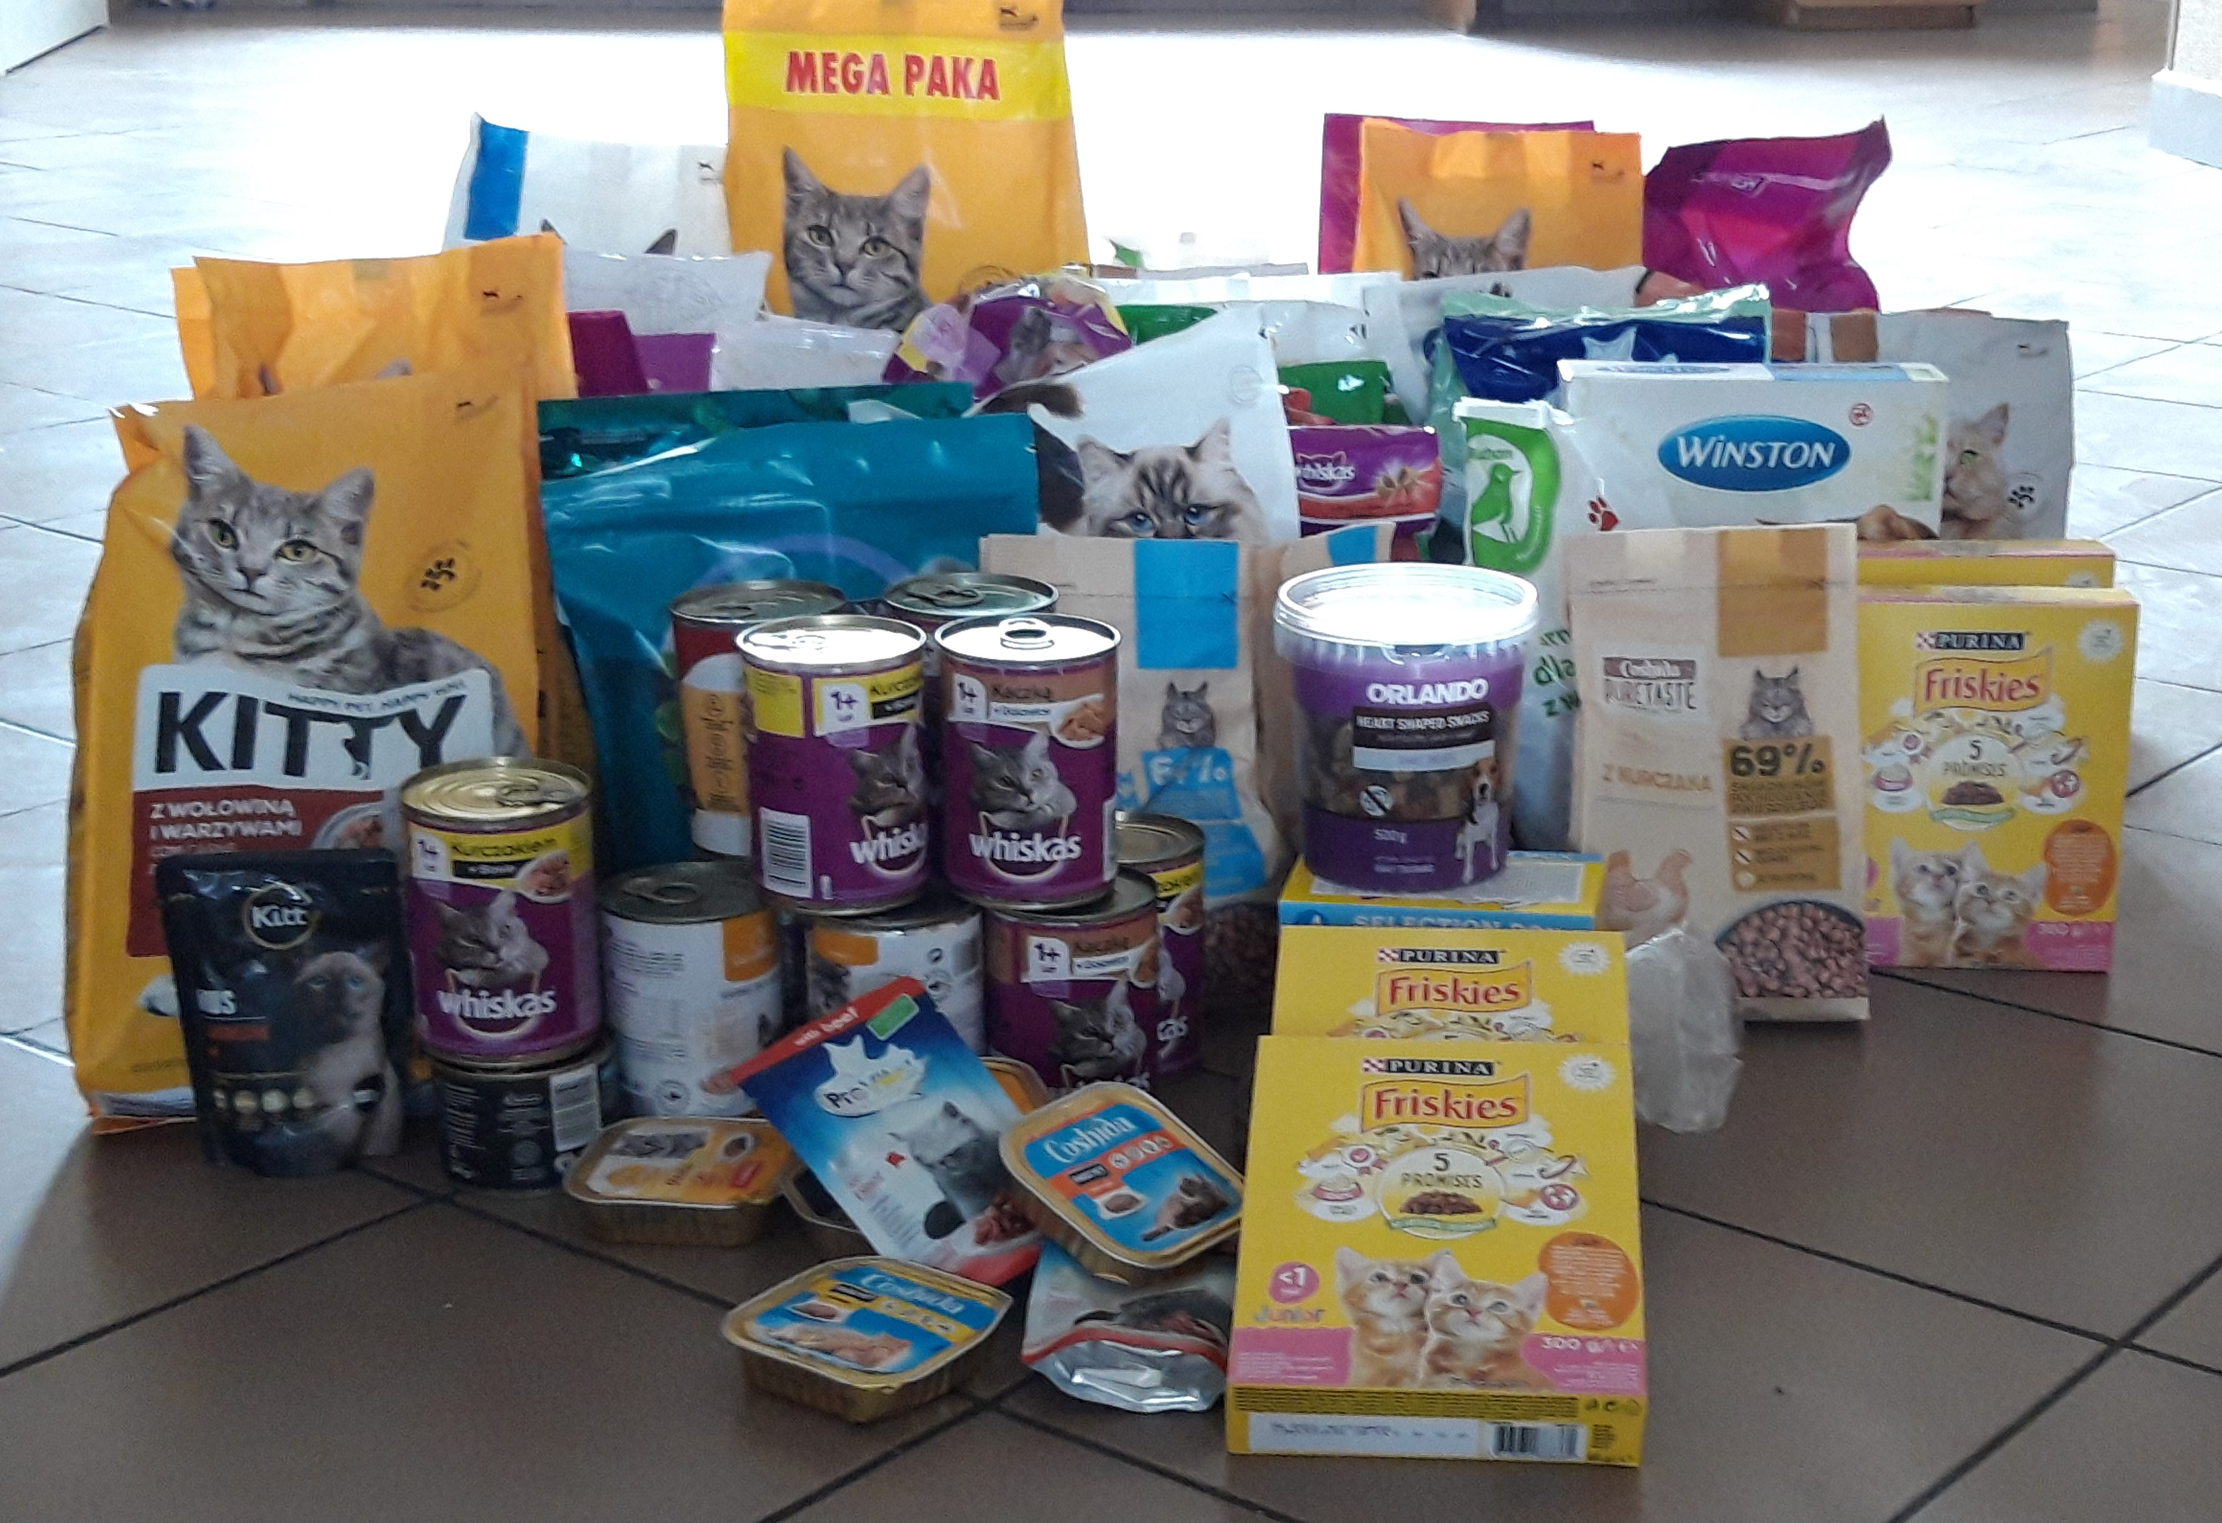
Zbiórka żywności dla podopiecznych „Kociego Rancza”
w Czarnej Białostockiej
Akcja przeprowadzona w lutym zaowocowała zebraniem ok. 54 kg „kociej karmy”.

Slide 12
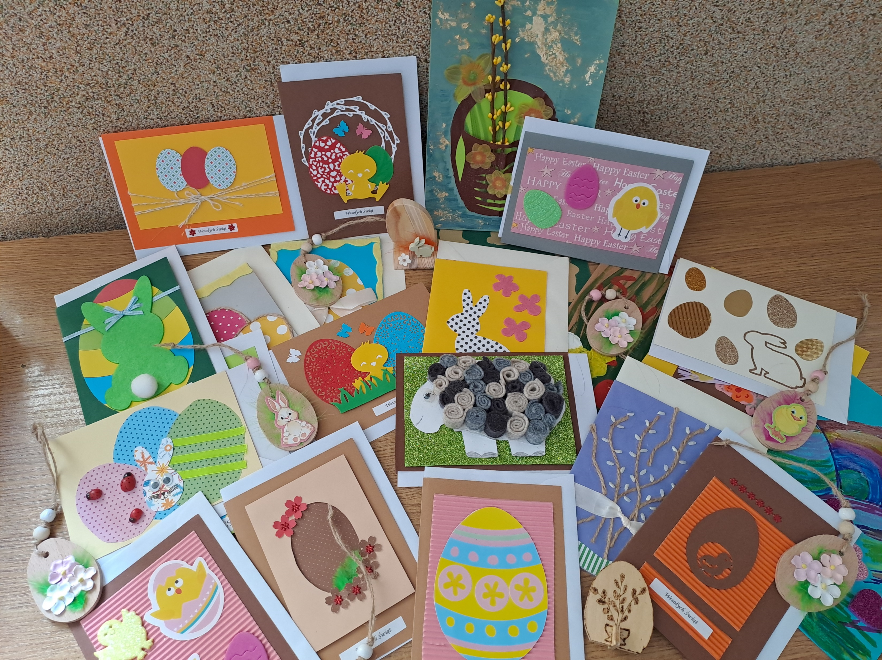
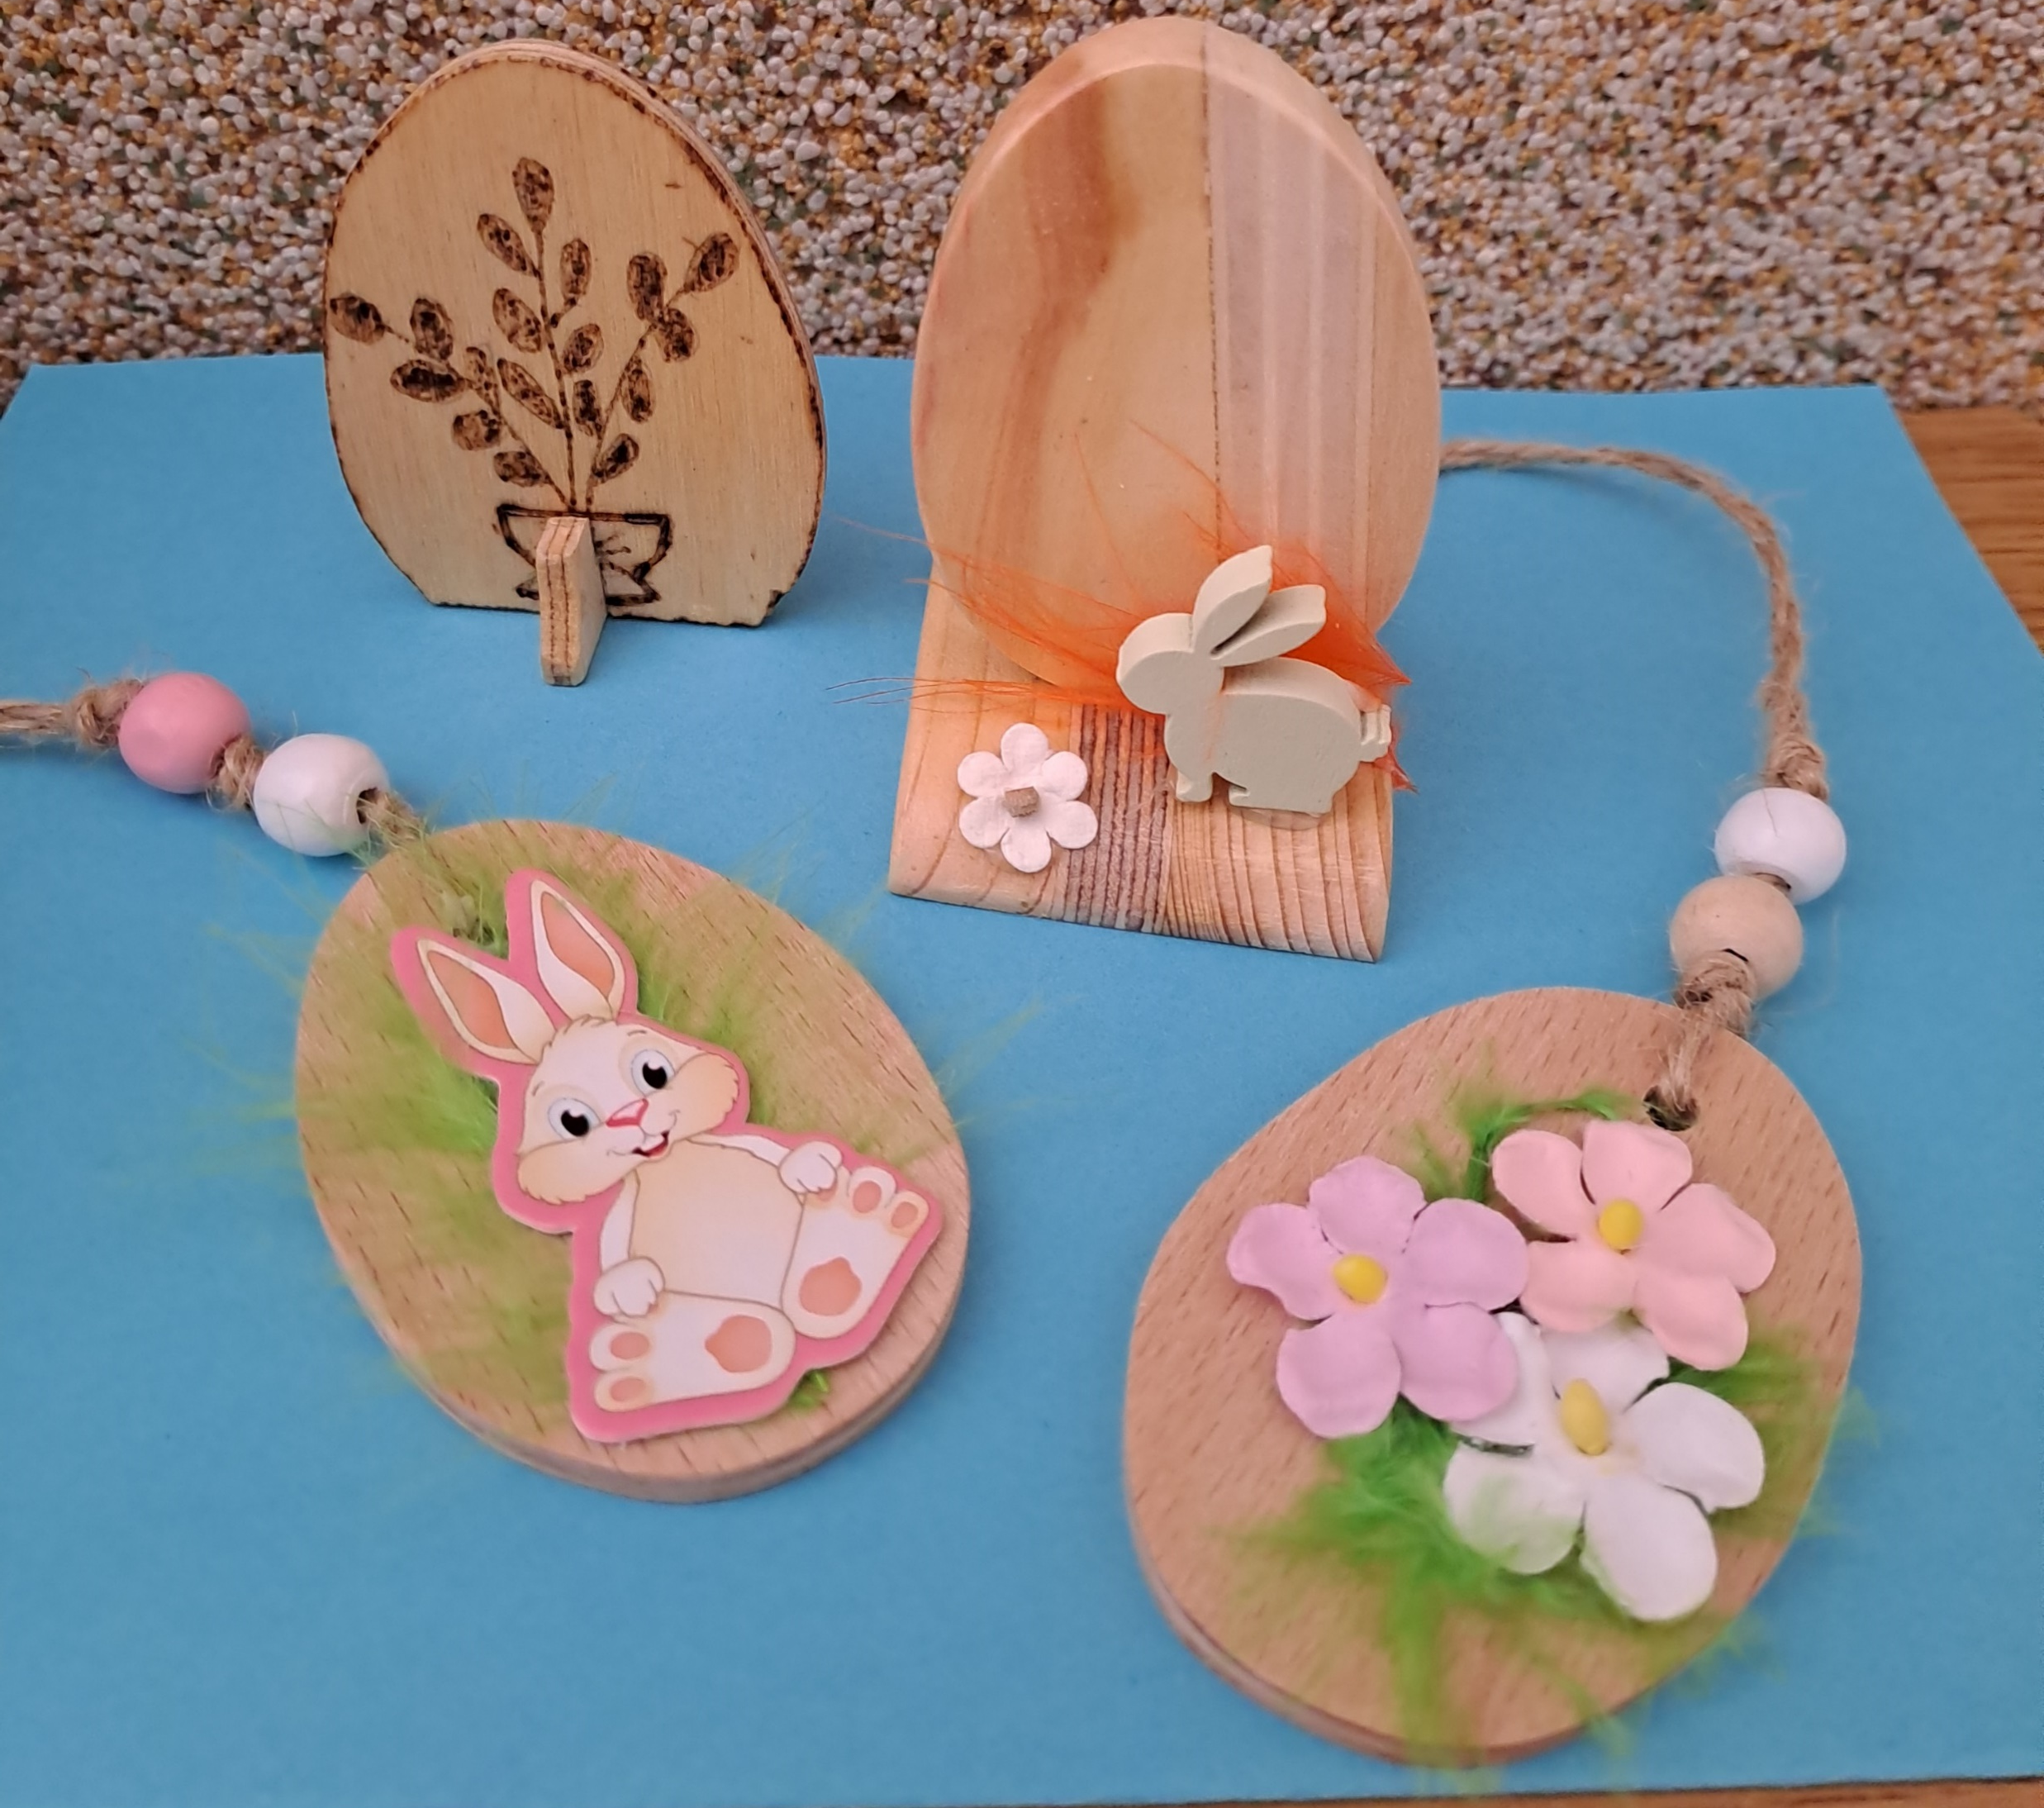
Kartka i ozdoba wielkanocna
W marcu Wolontariusze przygotowywali kartki i ozdoby wielkanocne, które następnie były sprzedawane na Kiermaszu Wielkanocnym.

Slide 13
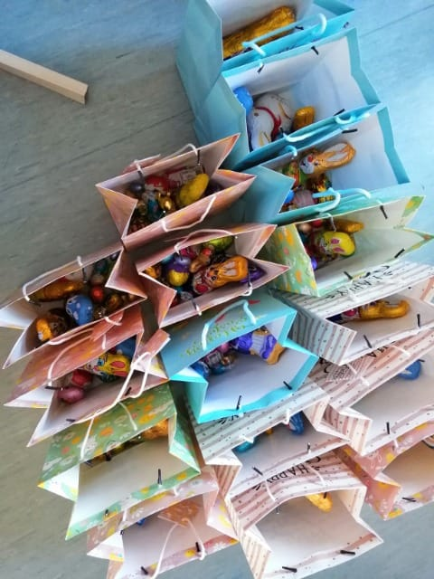
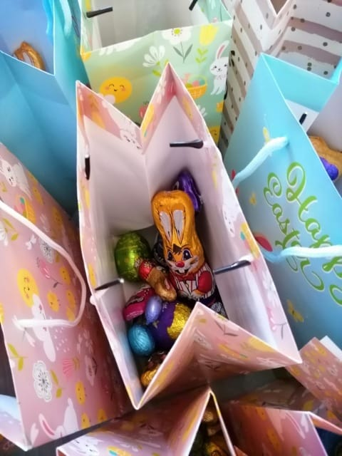
Słodka Wielkanoc
W kwietniu Wolontariusze zbierali słodycze, które następnie zostały popakowane w „słodkie paczuszki”
i przekazane uczniom naszej szkoły przybyłym z Ukrainy.

Slide 14

Pomagamy Ukrainie
Wolontariusze indywidualnie uczestniczyli
w szkolnej zbiórce darów na rzecz Ukrainy oraz brali udział w segregacji i pakowaniu zebranych w szkole darów.

Slide 15

Kwesta zorganizowana przez Fundację „Pomóż Im”
W maju sześć Wolontariuszek brało udział w Kweście Żonkilowej na rzecz podopiecznych Hospicjum dla Dzieci Fundacji "Pomóż Im" – podczas kwesty
w PSS Wygoda zebrały kwotę 569,21 zł.

Slide 16
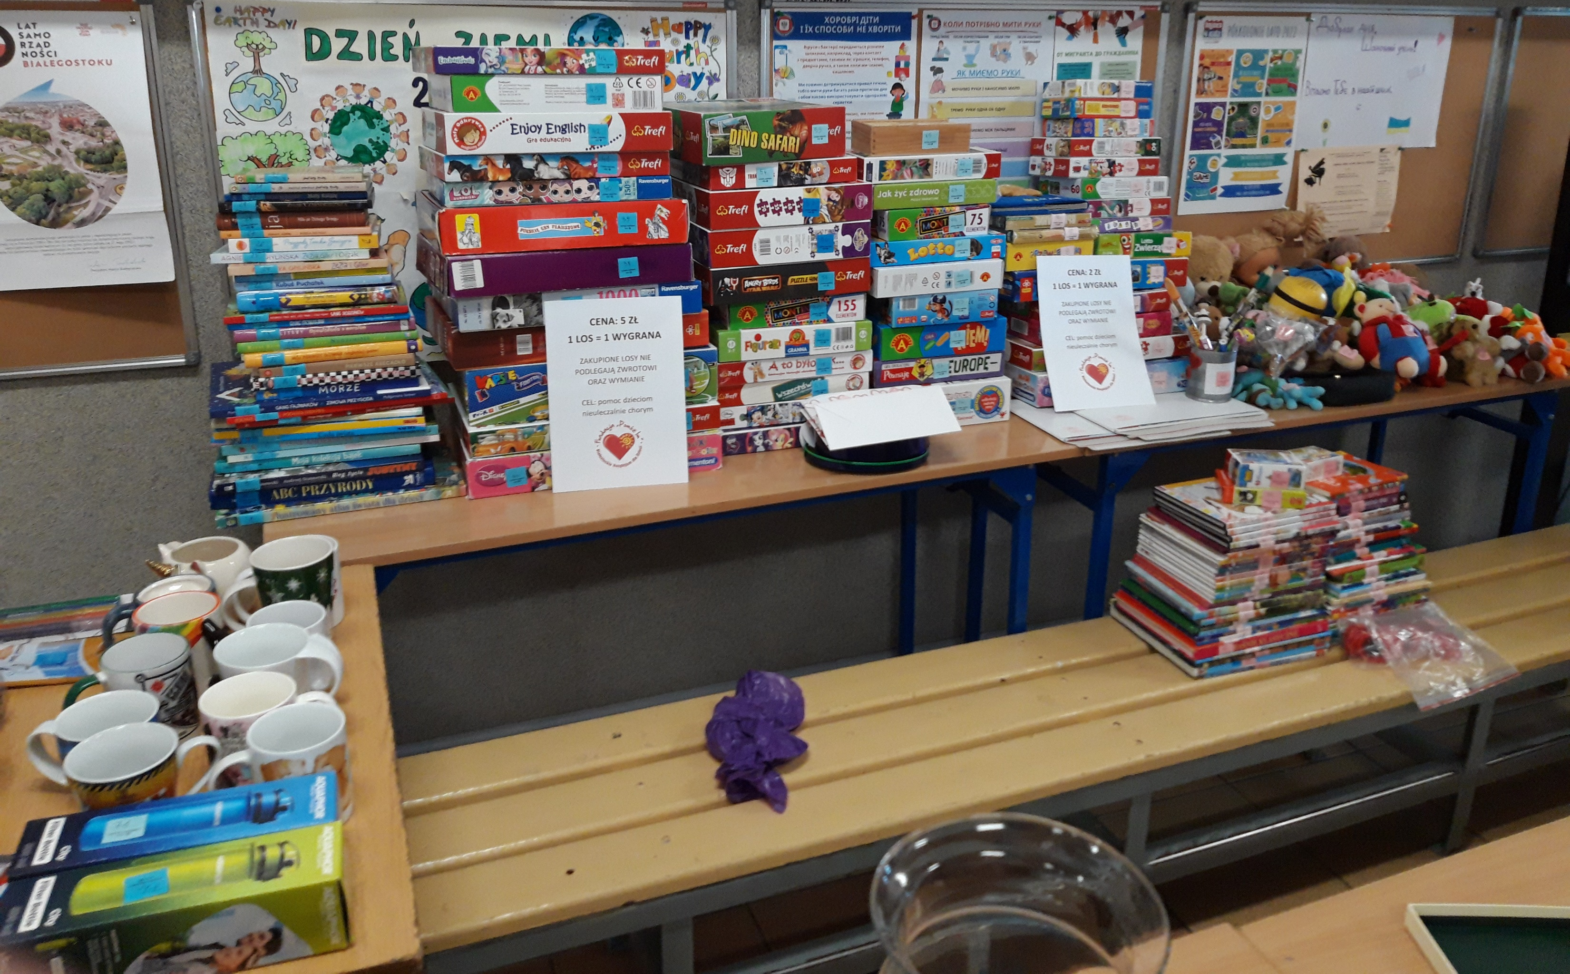
Loteria Fantowa
W czerwcu Wolontariusze przeprowadzili Loterię Fantową dzięki, której wsparliśmy finansowo Hospicjum dla Dzieci Fundacji "Pomóż Im„.
Fanty sprzedawane podczas Loterii pochodziły ze zbiórki zorganizowanej wśród uczniów naszej szkoły.

Slide 17
Pozyskane z kiermaszy oraz loterii fantowej środki finansowe zostały przeznaczone na:
- dofinansowanie zakupu inhalatorów dla podopiecznych Centrum Obsługi Placówek Opiekuńczo-Wychowawczych
w Białymstoku;
- dwukrotne wsparcie finansowe Fundacji „Pomóż Im” w ramach kampanii „Pola Nadziei 2021/2022”;
- wsparcie szkolnej zbiórki na WOŚP;
- wsparcie zakupu art. szkolnych dla uczniów SP32 pochodzących z Ukrainy;
- zakup środków higienicznych w postaci dezodorantów i żeli pod prysznic dla podopiecznych Centrum Obsługi Placówek Opiekuńczo-Wychowawczych w Białymstoku;
- zakup artykułów i środków higienicznych w postaci pieluch, podkładów, szamponów, oliwek oraz mokrych chusteczek dla podopiecznych Hospicjum dla Dzieci Fundacji "Pomóż Im";
- zakup bonu upominkowego do Empiku dla Wolontariusza Roku.

Slide 18

Dziękujemy za uwagę ☺
Szkolne Koło Wolontariatu

